Slide 1

Ataques por inyección SQL
Jonathan Ordoñez Cubero

Slide 2
¿Qué es SQL injection?
Tipos de ataques
Asegurar nuestra aplicación web
Visión del atacante
Demostración en un “entorno seguro” (DVWA)
Cuestiones

Slide 3
¿Qué es SQL injection?
Se conoce como Inyección SQL al hecho de incrustar código SQL intruso y a la porción de código incrustado.
Estos ataques generalmente se realizan a través de formularios.
El origen de la vulnerabilidad reside en el incorrecto chequeo de las variables utilizadas en un programa que contiene código SQL.

Slide 4
Tipos de ataques
In-band SQL injection
Error-based SQL injection
Union-based SQL injection
Blind SQL injection
Boolean-based Blind SQL injection
Time-based Blind SQL injection

Slide 5
Tipos de ataques: in-band SQL injection
Es el ataque más común, se produce cuando un atacante es capaz de usar el mismo canal de comunicación para lanzar el ataque y obtener resultados.
Error-based SQL injection. Se basa en mensajes de error lanzados por el servidor de base de datos para obtener información sobre la estructura de la base de datos.
Union-based SQL injection. Este ataque se aprovecha del operador UNION de SQL para combinar los resultados de varias instrucciones SELECT en un solo resultado, el cual es devuelto como parte de la respuesta HTTP.

Slide 6
Tipos de ataques: Blind SQL injection
Es un ataque en el que no se muestran mensajes de error al no producirse resultados correctos ante una consulta a la base de datos, mostrándose siempre el mismo contenido.
Boolean-based Blind SQL injection. El atacante puede inyectar una consulta que devuelva verdadero (http://newspaper.com/items.php?id=2 and 1=1) o falso (http://newspaper.com/items.php?id=2 and 1=2) para intentar obtener información de la página.
Time-based Blind SQL injection. Son técnicas que automatizan la extracción de información a ciegas usando retardos de tiempo y han ido especializándose en diferentes tecnologías de bases de datos para generar retardos de tiempo.

Slide 7
Asegurar nuestra aplicación web
Evitar que el usuario pueda introducir libremente caracteres, ya que podrían aprovecharse de las comillas simples y dobles.
Dar al usuario los privilegios mínimos para acceder al contenido que necesite.
Proteger los formularios, por ejemplo, usar <input type="password"> y no <input type="text"> para introducir contraseñas.
Verificar SIEMPRE los datos que introduce el usuario.
Programar bien.

Slide 8
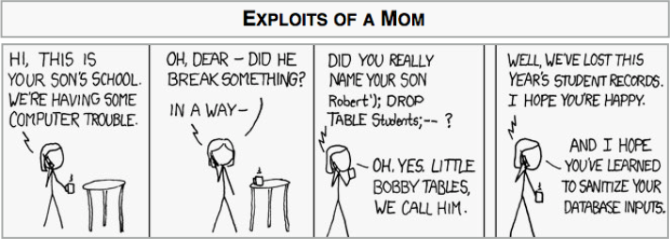
Asegurar nuestra aplicación web

Slide 9
Visión del atacante
Hay distintos tipos de atacantes: Pentester, auditores y ciberdelincuentes.
Se debería tener bastantes conocimientos del sistema que queremos perpetrar.
La actitud es importante.
El uso de herramientas para automatizar o facilitar los ataques: Havij, FOCA PRO, SQLInjector, ….
No uses tu propia conexión a internet, o tendrás visitas no deseadas.

Slide 10
Demostración en un “entorno seguro”
He montando una aplicación web que permite probar vulnerabilidades, sin riesgos, ya que es tu propia máquina virtual, se llama DAMN VULNERABLE WEB APPLICATION.
Se puede descargar de: https://github.com/ethicalhack3r/DVWA/
Su instalación es sencilla y está bastante completo para empezar a prácticar.

Slide 11

¿Preguntas?

